Slide 1
複名數單名數

Slide 2
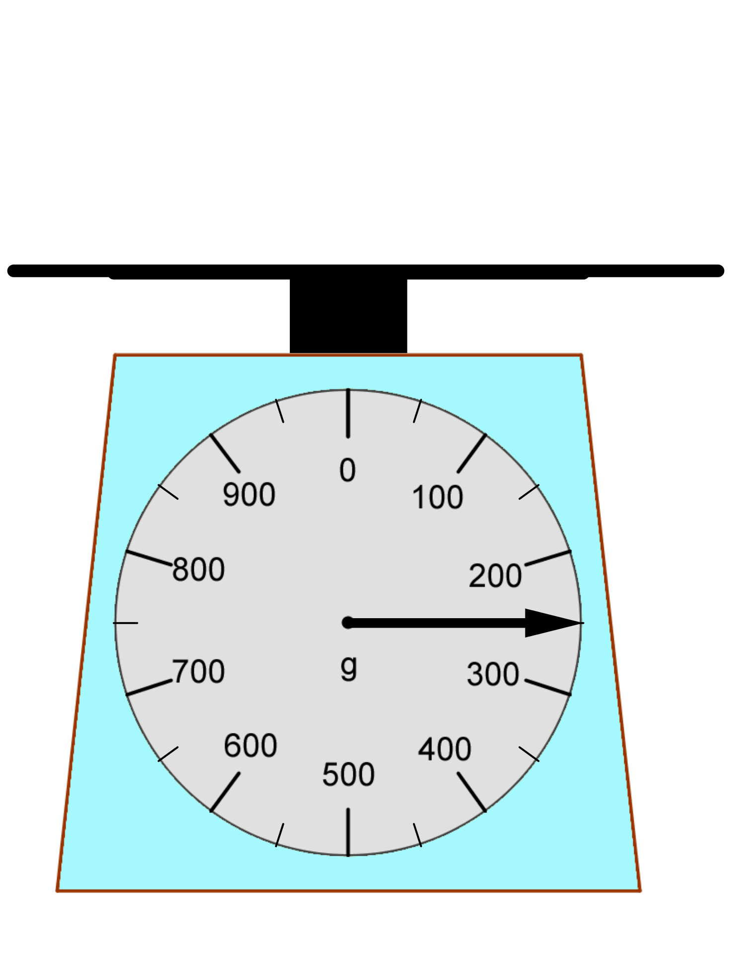
重溫
如何讀磅？
1. 先看磅的量度單位
2. 一大格代表多少？
3. 大格之間有小格？
4. 每小格代表多少？
指針指著200克多1小格
所以是200克＋50克

Slide 3
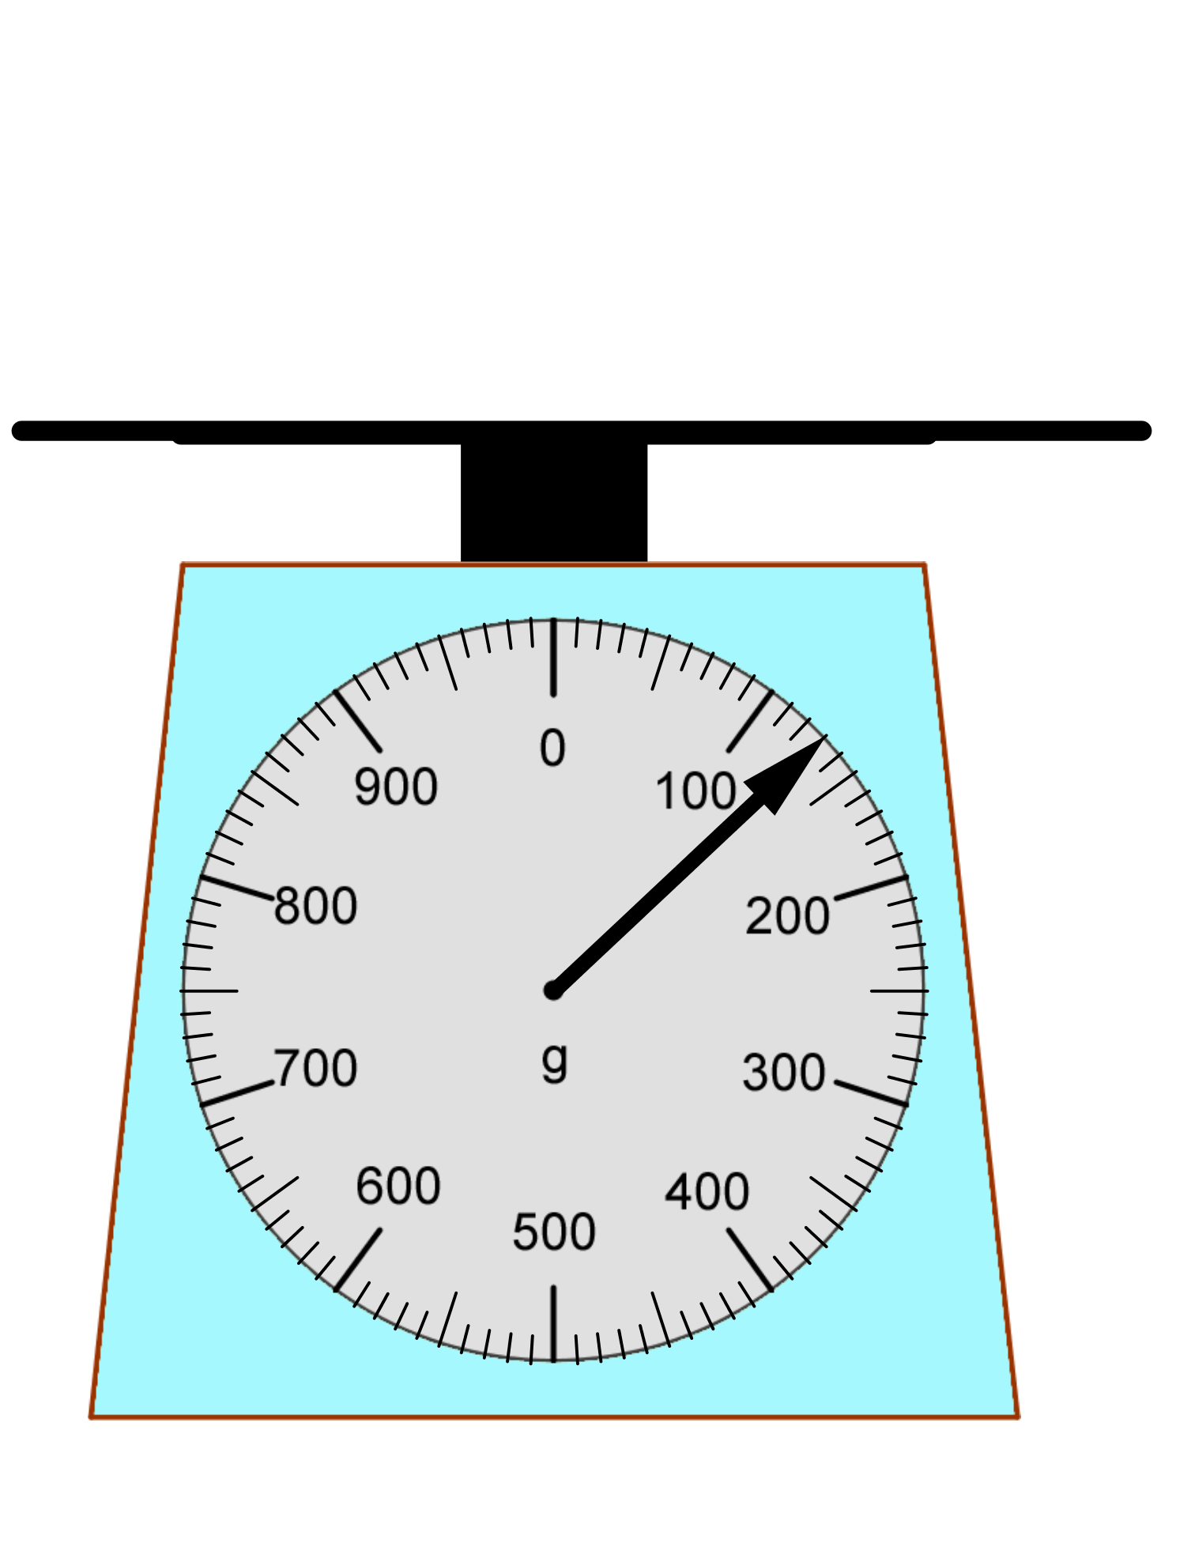
重溫
如何讀磅？
1. 先看磅的量度單位
2. 一大格代表多少？
3. 大格之間有小格？
4. 每小格代表多少？
指針指著100克多3小格
所以是100克＋30克

Slide 4
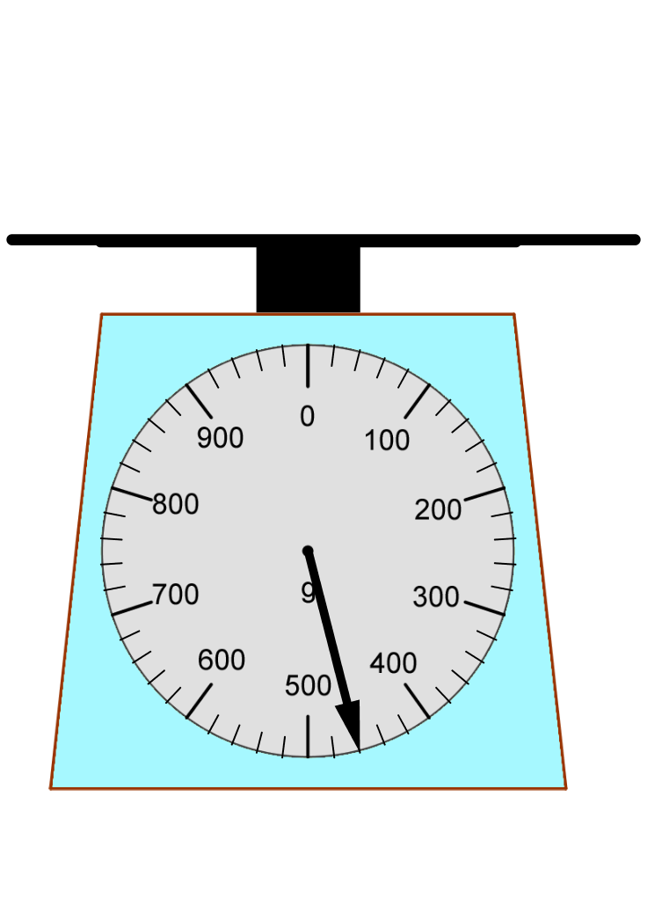
重溫
如何讀磅？
1. 先看磅的量度單位
2. 一大格代表多少？
3. 大格之間有小格？
4. 每小格代表多少？
指針指著400克多3小格
所以是400克＋60克

Slide 5
重溫
是否600克?
不是。是2000克， 再多600克
2000克 + 600克
= 2600克

Slide 6
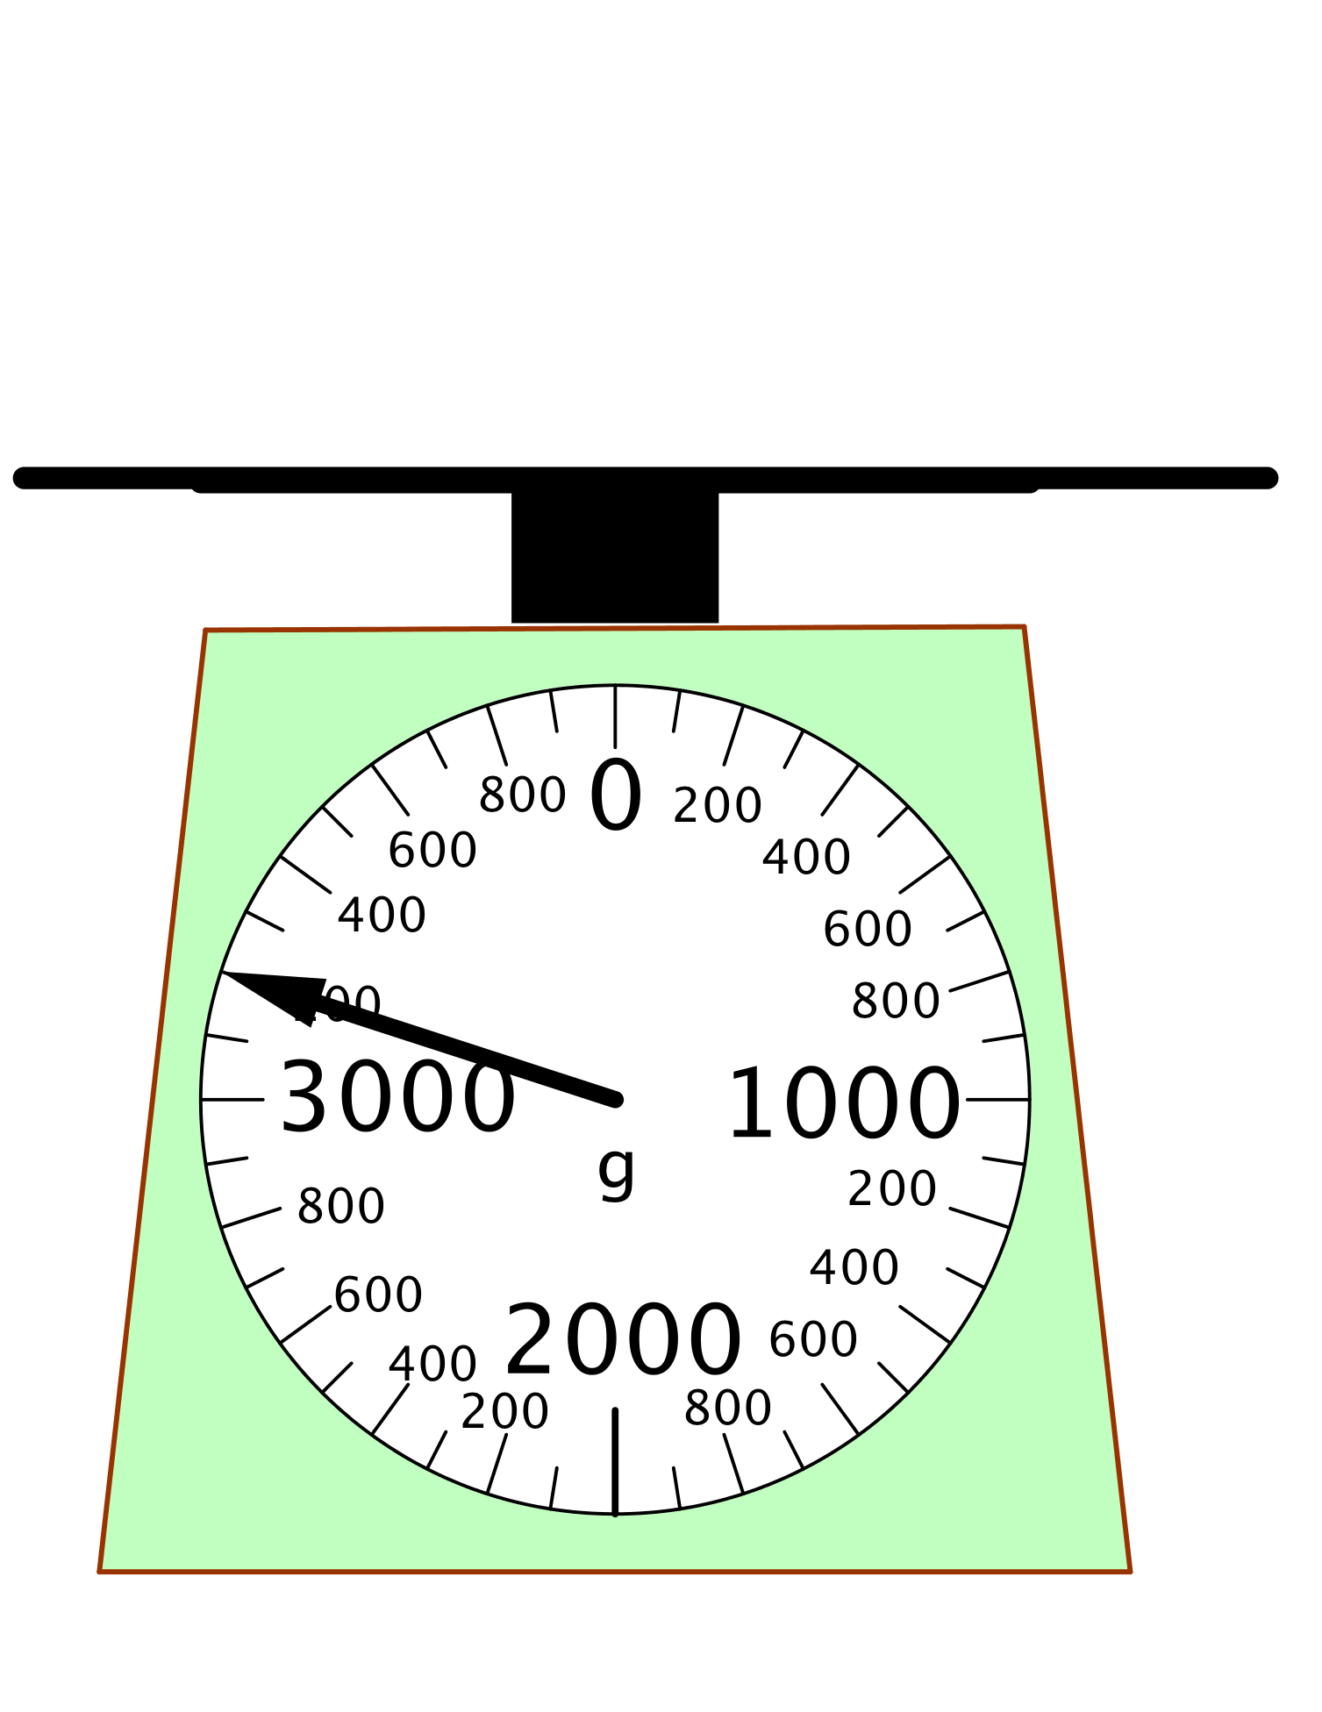
單名數
是否200克?
3000克 + 200克
= 3200g

Slide 7
複名數
是否200克?
3公斤 +
200克
= 3 公斤 200克
= 3 kg 200g

Slide 8
單/複名數
3kg 200g
= 3200g

Slide 9
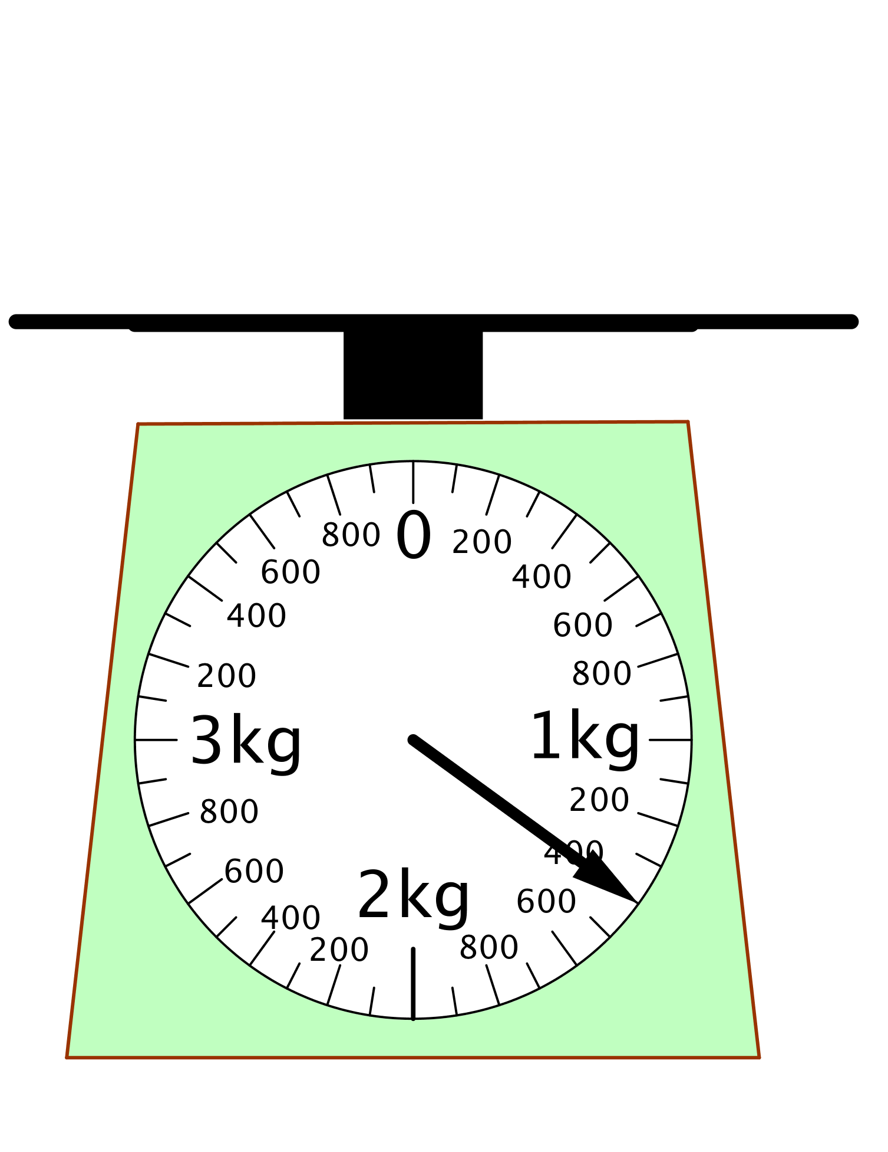
複名數
是否400克?
1公斤 + 400克
= 1公斤 400克
1kg 400g

Slide 10
單名數
是否400克?
1000克 + 400克
= 1400克

Slide 11
考考你
1000g
400g
1000g
如果
1000克 + 400克
= 1400克
40g
那麼
1000克 + 40克
= ????
1040克

Slide 12
考考你
1000g
1000g
400g
如果
1000克 + 400克
= 1400克
而
1000克 + 40克
= 1040克
40g
那麼
1000克 + 4克
=
1000g
1004克
4g

Slide 13
複名數 -> 單名數
1000
= 1公斤 + 400克
= 1000克 + 400克
= 1400克
+
400
1400
= 1公斤 + 40克
= 1000克 + 40克
= 1040克
1000
+
40
1040

Slide 14
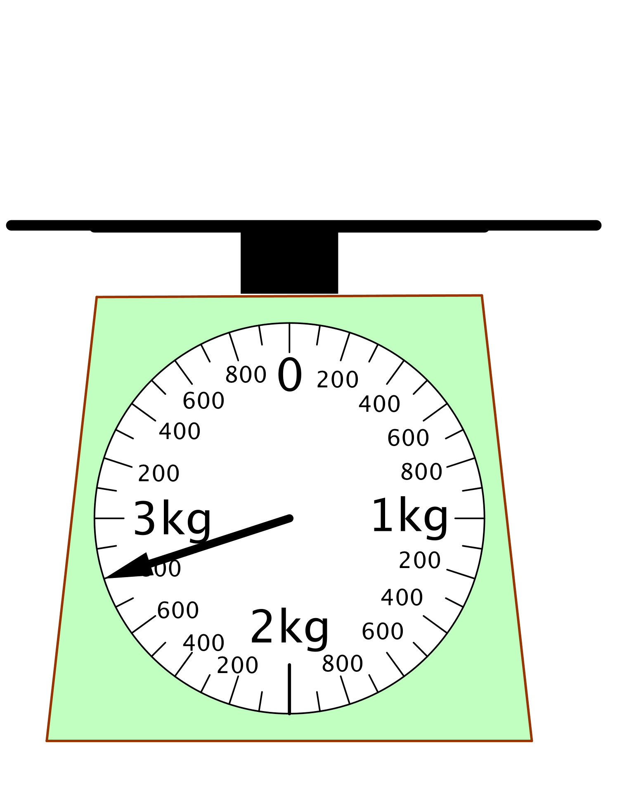
複名數 -> 單名數
1kg
1kg
800g
2公斤 + ? 克
2公斤 + 800 克
2000克 + 800 克
2800克
2kg 800g = 2800g

Slide 15
複名數 -> 單名數
2公斤 + 80 克
2000克 + 80 克
2080克
1kg
1kg
80g
2kg 80g = 2080g

Slide 16
複名數 -> 單名數
2公斤 + 8 克
2000克 + 8 克
2008克
1kg
1kg
8g
2kg 8g = 2008g

